Slide 1
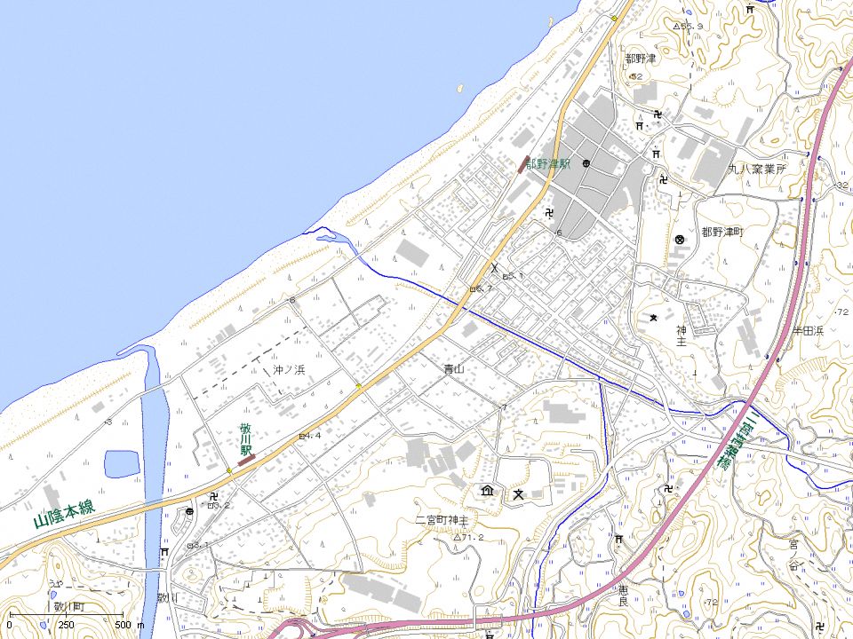
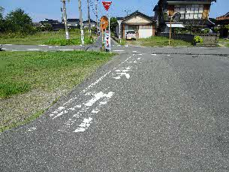
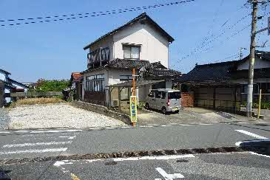
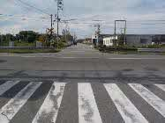
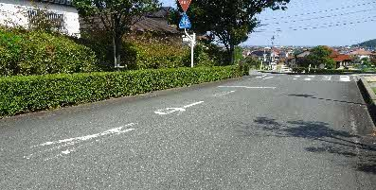

ご う つ し り つ
せいりょう
島根県 江津市立 青陵中学校校区 通学路対策箇所図（１） R7年10月現在
12.「止まれ」の表示の文字が薄い
＜対策メニュー＞
・ 「止まれ」の文字の塗り直し
14.三叉路ミラー（西側）がない
＜対策メニュー＞
・西側が見えるミラーの設置
4.交通量が多く、踏切もあるため横断が危険
＜対策メニュー＞
・歩道幅員減少等の表示
・踏切改良
津宮小学校
13.「止まれ」の表示の文字が薄い
＜対策メニュー＞
・ 「止まれ」の文字の塗り直し
：通学路（学校指定）
：要対策箇所

Slide 2
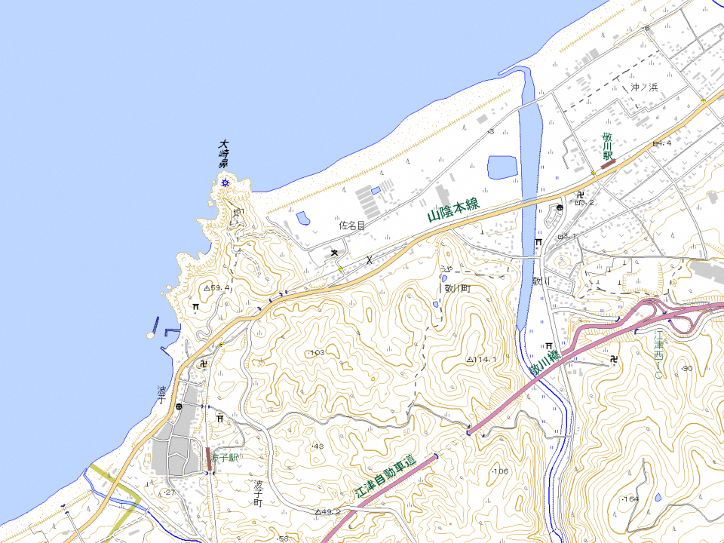
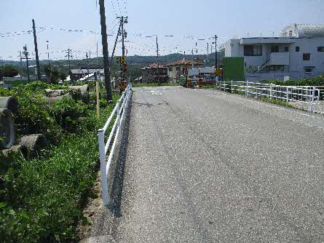
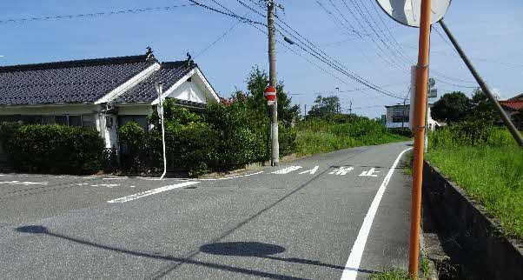
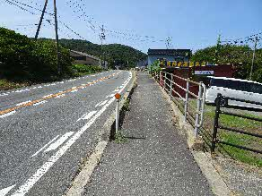
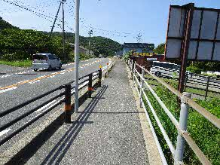
ご う つ し り つ
せいりょう
島根県 江津市立 青陵中学校校区 通学路対策箇所図（２） R7年10月現在
１７道幅が狭いため、歩道はあるが、車両が停車すると通行することができず危険である。また、大型車両がたくさん通行するため危険である。
＜対策メニュー＞
・外側線の引き直し
15.登下校時間帯に交通量が多いため、
横断歩道の新設
＜対策メニュー＞
16.車道側全面にガードレールの設置を
＜対策メニュー＞
・
：通学路（学校指定）
：要対策箇所

